Slide 1
해시테이블
- 2주차 코딩테스트 스터디 -

Slide 2
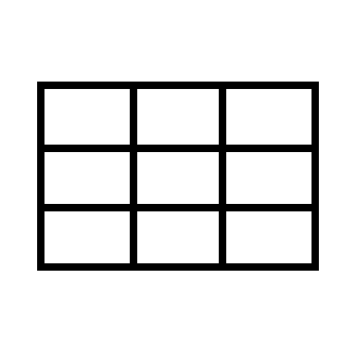


해시테이블_개념
빠 르 다!
해시함수
배열(버킷)

Slide 3
해시테이블_종류
직접 주소 테이블
키 값 = 주소!
54
55
Ary[55]에 값!
55
56

Slide 4
해시테이블_종류
해시 테이블
해시함수 사용
배열(버킷)

Slide 5
해시테이블_충돌
해시 테이블
해시함수 사용
배열(버킷)

Slide 6
해시테이블_충돌
해시함수
150
/ 10 + 1
16
151

Slide 7
해시테이블_충돌_해결
해시함수
분리 연결법(Chaining)
근재
대구
근재
근
재근
서울
재근

Slide 8
해시테이블_충돌_해결
분리 연결법(Chaining)
# 장점
확장이 필요없다
간단하게 구현이 가능
# 단점
데이터 수가 너무 많아지는 경우
-> 동일 버킷에 Chaning이 많아져 캐싱 효율이 낮아진다!

Slide 9
개방 주소법
Linear Probing
현재 버킷 index로부터 고정폭만큼씩 이동하여
차례대로 검색하여 비어 있는 버킷에 데이터를 저장

Slide 10
개방 주소법
Quadratic Probing
해싱의 저장순서 폭을 제곱으로 저장하는 방식.
처음은 1만큼 이동 그 후는 2*2 , 3*3

Slide 11
개방 주소법
Linear Double Hashing Probing
해시된 값을 한 번 더 해싱 -> 해싱의 규칙성이 없어진다.
다른 연산에 비해 더 많은 연산

Slide 12
해시테이블_특징
[ 테이블 만석 -> 확장 필요 ] => 매우 심각한 성능 저하!
-> 확장하지 않도록 테이블 설계를 잘하자!
자주 사용되는 데이터는 캐시(Cache)를 적용하여 효율 UP!
통계적으로 해시 테이블 사용이 7~80% -> 충돌 빈번!

